Slide 1
Дзяржаўная ўстанова адукацыі “Сярэдняя школа №13 г.Жлобіна імя В.В.Гузава”
“Прымяненне QR-кодаў у педагагічнай практыцы настаўніка беларускай мовы і літаратуры”
Настаўнік беларускай мовы і літаратуры
Лупсякова Анастасія Сяргееўна

Slide 2
Прымяненне QR-кодаў у педагагічнай практыцы настаўніка беларускай мовы і літаратуры
Выбар гэтай тэмы абгрунтаваны яе практычнай значнасцю. Матэрыялы, якія прадстаўлены ў рабоце, дапамогуць настаўнікам мовы і літаратуры ўнесці нешта новае ў свой звычайны ўрок, зацікавяць вучняў, а таксама дазволяць у поўнай меры карыстацца новымі падручнікамі.

Slide 3
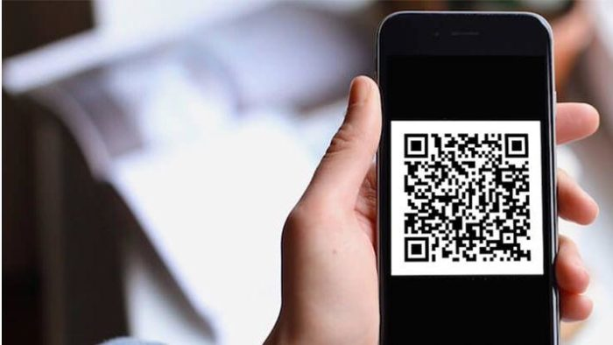
Узнікненне QR-кода
Першыя дзве літары расшыфроўваюцца і перакладаюцца з англійскай мовы як "хуткі водгук". Гэты матрычны код распрацавала і прадставіла японская кампанія яшчэ ў 1994 годзе. Нягледзячы на тое, што з моманту стварэння прайшло ўжо даволі шмат часу, але папулярным гэты код стаў толькі пасля шырокага распаўсюджвання смартфонаў і планшэтаў .

Slide 4
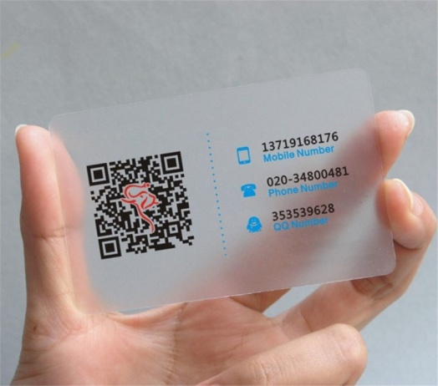
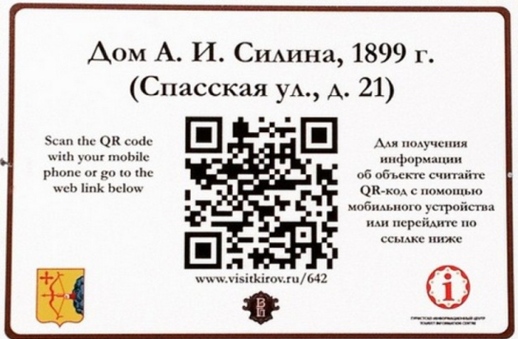
Што кадзіруем?
Адзін QR-код можа ўтрымліваць у сабе:
7089 лічбаў;
4296 літар і лічбаў лацінкай;
1817 іерогліфаў.
У наш час вельмі папулярна тэма электронных візітак у выглядзе гэтага кода. З імі ўсё значна прасцей і зручней. Дастаткова толькі прасканаваць код і тэлефон сам унясе дадзеныя ў вашу адрасную кніжку

Slide 5
Генерацыя QR-кода
Сервісы, для стварэння QR-кодаў:
https://ru.qr-code-generator.com
https://qrcode.tec-it.com/ru
https://creambee.ru/qr-code-generator/
https://qr-code-generator.online
http://www.qrcoder.ru

Slide 6
Магчымасці выкарыстання QR-кодаў на ўроках беларускай літаратуры

Slide 7
Падручнік 7 класа (2017) Аўтары: М.А.Лазарук, Т.У.Логінава, Г.А.Сухава
У новых падручніках можна ўбачыць QR-коды на старонках.
Падручнік беларускай літаратуры для 7 класа

Slide 9
Алгарытм стварэння QR-кода
Перайсці на сайт Алены Мігаль (https://migalayte.ucoz.ru), скапіраваць спасылку.
Адкрыць сайт з генерацыяй QR-кодаў (http://qrcoder.ru).
Выбраць у прапанаваных варыянтах "спасылка на сайт".
Уставіць у радок спасылку на сайт і націснуць "стварыць код".
Справа на старонцы з'явіцца QR-код, які можна будзе выкарыстоўваць у сваёй практыцы.

Slide 10
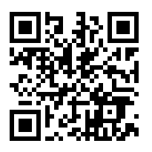
http://www.mova.padabayki.ru
У прасторах інтэрнэта існуе сайт "Хмарачосы лексікі" (http://www.mova.padabayki.ru), які адразу прапаноўвае трэнажор для вучняў па вывучанай тэме ў форме QR-кода. Настаўніку толькі трэба перайсці на сайт, знайсці тэму і код для гэтай тэмы

Slide 11
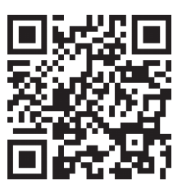
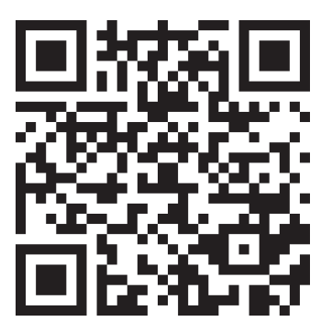
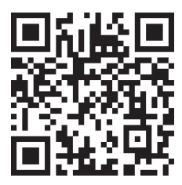
Магчымасці выкарыстання QR-кодаў на ўроках беларускай літаратуры
Заданні можна выкарыстаць на розных этапах урока. Вучняў можна ўключаць у розныя формы работы, як індывідуальныя, так парныя і групавыя. Выбраныя формы залежаць ад колькасці гаджэтаў, якія можа выкарыстаць настаўнік на ўроку (не ў кожнага вучня ёсць тэлефон, выхад у інтэрнэт). Клас павінен быць забяспечаны працоўнымі сродкамі для выканання заданняў такога тыпу.
У якасці гаджэтаў можна выкарыстоўваць мабільныя тэлефоны і планшэты. QR-код - гэта адзін з кірункаў дапоўненай рэальнасці. Яна аб'ядноўвае рэальныя параметры з віртуальнымі і можа выкарыстоўвацца не толькі ў электронным выглядзе, але і ў фармаце раздатачнага матэрыялу.

Slide 12
Квэст-гульня “Загадкі маёй Радзімы”
Станцыя | Змест маршруту
Старт | Счытайце QR-код. Адгадайце слова. Назавіце ключавое слова, якое атрымалася.
Літаратурная | Счытайце QR-код. Назавіце імёны пісьменнікаў Беларусі.
Архітэктурная | Счытайце QR-код. Назавіце помнікі архітэктуры.
Модны куфэрак | Счытайце QR-код. Агучце назвы беларускага нацыянальнага адзення.
Горад майстроў | Счытайце QR-код. Назавіце народныя промыслы беларусаў.
Фініш | Упішыце ўражанне ад квэста ў "Кнігу падарожніка"
QR-коды могуць эфектыўна прымяняцца не толькі на ўроках, але і ў пазакласнай рабоце. Прапаноўваю Вам квэст-гульню "Загадкі маёй Радзімы".

Slide 13
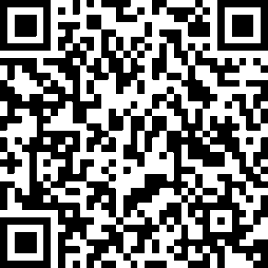
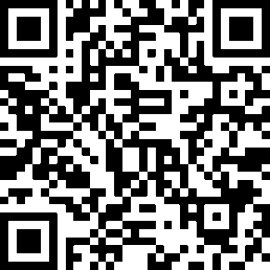
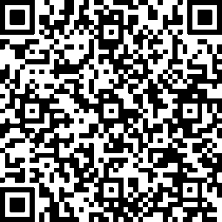
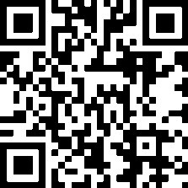
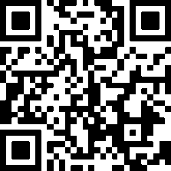
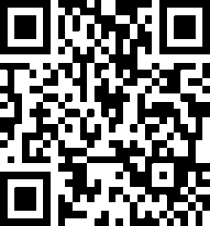
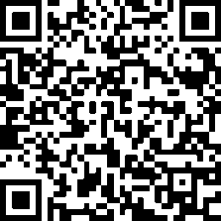
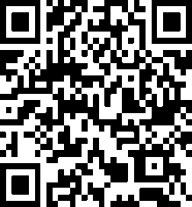
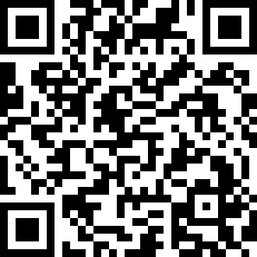
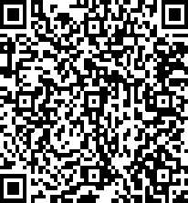
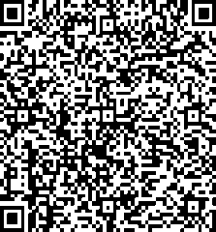
Маршрутны ліст . Станцыя
1. Старт
2.Літаратурная
Махнаценькі,вусаценькі, Малако п'е, "Мур-мур" пяе. | Стукае, грукае, а нідзе яго не відаць. | Мяне ўсе просяць, Мяне ўсе чакаюць, А як толькі з'яўлюся, Хавацца пачынаюць.
Кот | Гром | Дождж
1 літара слова | 3 літара слова | 4 літара слова
Іван Шамякін | Рыгор Барадулін | Уладзімір Караткевіч | Іван Мележ
3.Архітэктурная
Нацыянальная бібліятэка Беларусі | Нясвіжскі задак | Мірскі замак | Палац Румянцавых і Паскевічаў

Slide 14
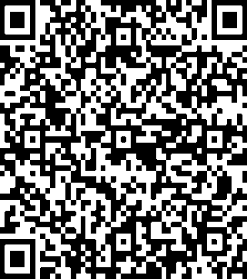
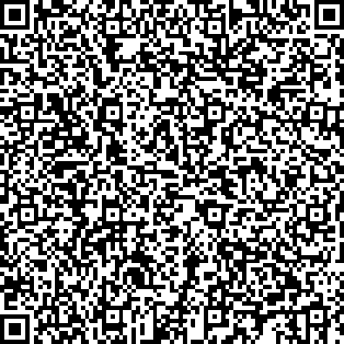
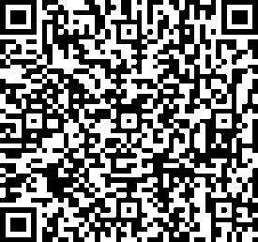
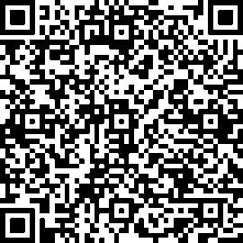
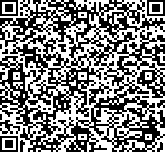
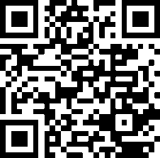
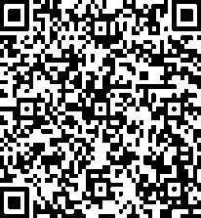
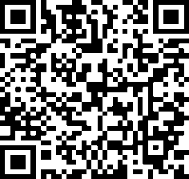
Маршрутны ліст Станцыя
Спадніца | Сукенка | Камізэлька | Кашуля
5.
Ткацтва | Дрэваапрацоўка | Ганчарства | Кавальства
4.Модны куфэрак
5.Горад майстроў

Slide 15
Магчымасці QR-кодаў неабмежаваны! Трохі творчасці і жадання спазнаць нешта новае. QR-код можа прыцягнуць увагу вучняў і зрабіць ўрок больш інтэрактыўным. Выкарыстанне QR-тэхналогій ўключае ў сябе навізну, загадку і непрадказальнасць, што, несумненна, прыцягвае, як настаўнікаў, так і вучняў. Колькі працягнецца гэтая навізна складана сказаць, але пакуль QR-коды застаюцца чымсьці незвычайным для большасці вучняў, нам варта скарыстацца гэтай магчымасцю.

Slide 16
Спіс выкарыстанай літаратуры
https://www.sites.google.com/site/igraqr/01
М.А. Лазарук, Т.У Логінава, Г.А. Суханава. Беларуская літ-ра: вучэб.дапам. для 7 кл. устаноў агул. сярэд. адукаці з беларус. і рус. мовамі навучання / М.А. Лазарук, Т.У. Логінава, Г.А. Суханава. - Мінск: Нац. ін-т адукацыі, 2017.- 240с.: іл.
http://www.mova.padabayki.ru

Slide 17
Дзяржаўная ўстанова адукацыі “Сярэдняя школа №13 г.Жлобіна імя В.В.Гузава”
“Прымяненне QR-кодаў у педагагічнай практыцы настаўніка беларускай мовы і літаратуры”
Настаўнік беларускай мовы і літаратуры
Лупсякова Анастасія Сяргееўна

